Slide 1

福音讲解
律法

Slide 2

出埃及19:3~8
3.摩西到 神那里，耶和华从山上呼唤他说：“你要这样告诉雅各家，晓谕以色列人说：
4.‘我向埃及人所行的事，你们都看见了，且看见我如鹰将你们背在翅膀上，带来归我。
5.如今你们若实在听从我的话，遵守我的约，就要在万民中作属我的子民，因为全地都是我的。

Slide 3
出埃及19:3~8
6.你们要归我作祭司的国度，为圣洁的国民。’这些话你要告诉以色列人。
7.”摩西去召了民间的长老来，将耶和华所吩咐他的话都在他们面前陈明。
8.百姓都同声回答说：“凡耶和华所说的，我们都要遵行。”摩西就将百姓的话回复耶和华。

Slide 4
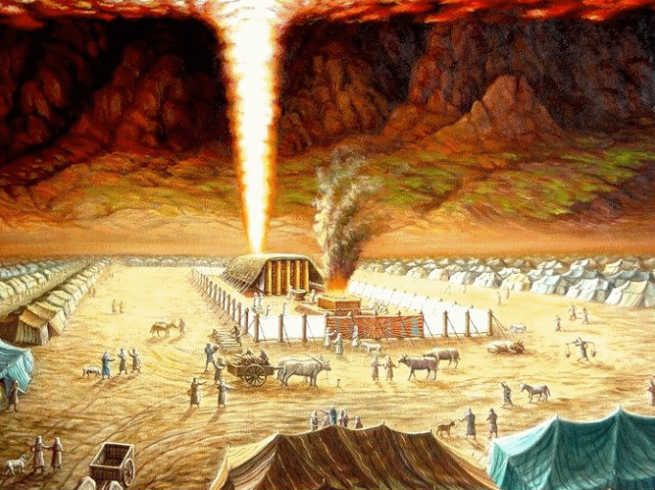
以色列百姓的旷野生活

Slide 5
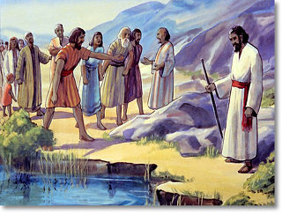
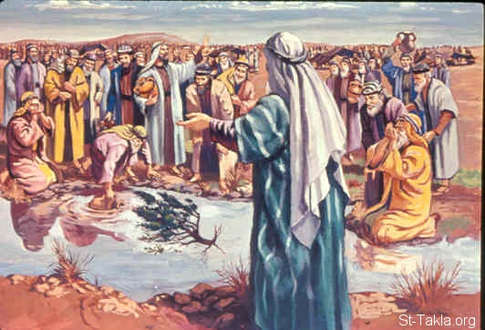
神的恩典& 埋怨

Slide 6
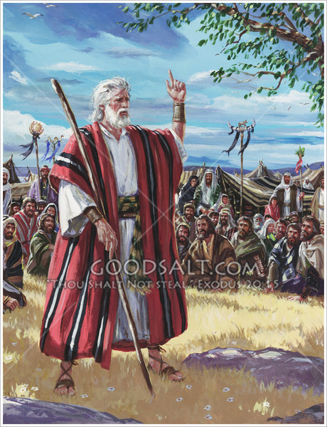
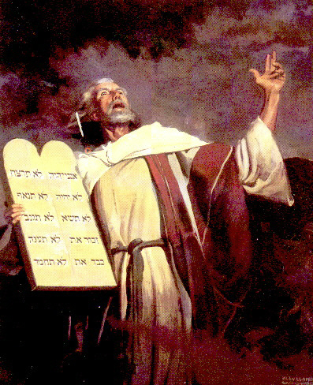
律法 & 骄傲

Slide 7
律法本是外添的，叫过犯显多；只是罪在哪里显多，恩典就更显多了。 (罗马书 5:20 和合本)

Slide 8
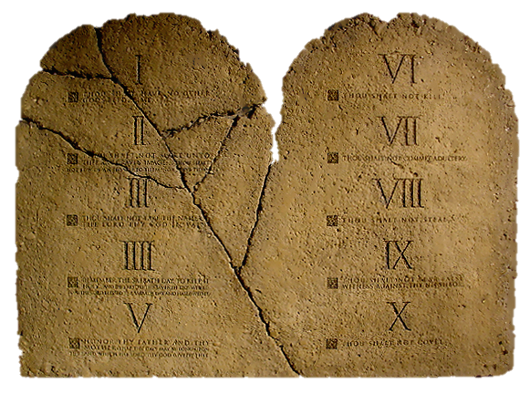
赐下律法的目的
非律法说“不可起贪心”我就不知何为贪心。 (罗马书 7:7 和合本)
没有一个因行律法称义
律法本是叫人知罪
罗马书3:20节

Slide 9


凭着他们的果子，就可以认出他们来。荆棘上岂能摘葡萄呢？蒺藜里岂能摘无花果呢？ (马太福音 7:16 和合本)

